Slide 1

대안
<대전의 안전>
S.M.S(Smart Mirror System)
S.M.S
대전대학교 컴퓨터공학과
이홍교, 채민기, 임하민, 양기택, 이남경

Slide 2
목차
1. What is Smart Mirror System?
2. 주제선정이유: 사각지대 사고 예방
3. 문제 해결 목표: 사각 지대의 물체 및 유기체를 감지하여 사람에게 경고하는 시스템
4. 신뢰성 높은 보행자 감지 기술 확보
5. 활용방안: 유기체 감지 및 알림 시스템 개발
S.M.S
6. 기대효과

Slide 3
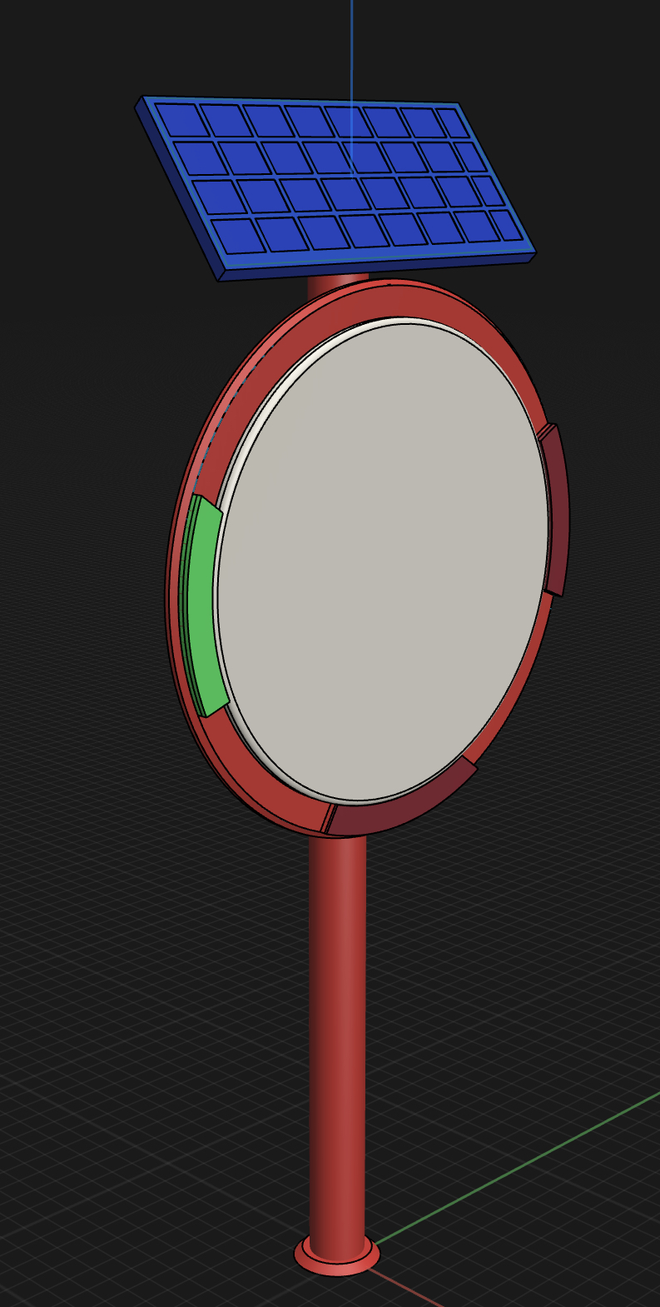
What is Smart Mirror System?
Smart Mirror System(S.M.S)?
사각지대를 센서를 이용하여 LED 빛을 통해 운전자와 보행자에게 알려주는 시스템
주요기능: 차량 접근 감지 기능, 차량 접근 알림 표시
설치 장소 제약이 되는 곳은 태양광 패널을 통해 전력공급을 받는다.
노약자와 어린이를 더욱 안전하게 보호

Slide 4
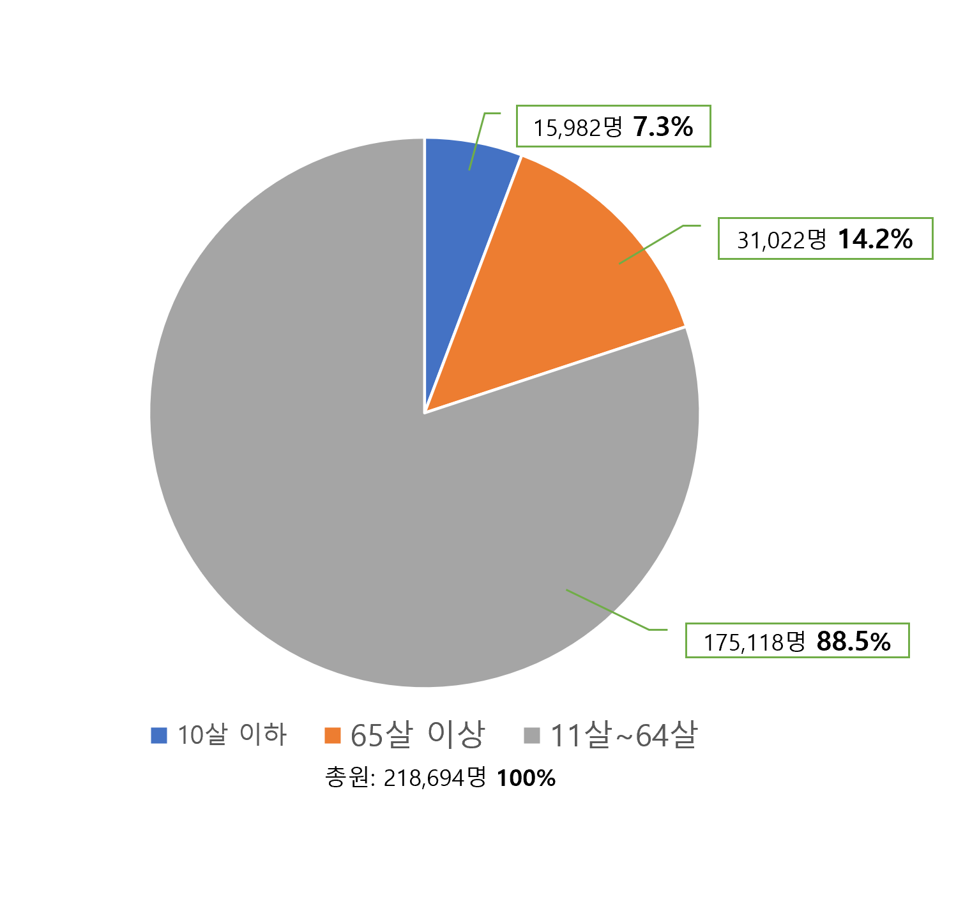
주제선정이유
주제선정이유: 사각지대 사고 예방
돌발상황을 유발할 수 있는 어린이의 위험성이 높음
노인은 신체 반응이 느려 사고 위험성이 높음
2022년 대전 교통사고 총 938건 (대전 2022 교통사고 통계)
골목길과 같은 사각지대로 인한 사고
(치안 범죄 29,156건, 고령자 사고 273건, 등)
출처 : 대전광역시 동구청 누리집 대전 동구 인구 현황
Notes:
과속 5건
안전거리 미확보 87건
안전운전 불이행 533건
대전 동부경창서 (대전 2022 교통사고 통계 66.6%)
노인 비율이 높은 대전시 동구(19.45%),

Slide 5

문제해결목표
문제 해결 목표: 사각 지대의 물체 및 유기체를 감지하여 운전자에게 경고하는 시스템
움직임 감지를 통해 빛으로 어두운 골목길의 치안 범죄 감소
움직임이 느린 노인이나 예상치 못한 곳에서 나오는 어린이 등의 사고를 획기적으로 줄여 노인과 어린이에 대하여 친화적인
지역 이미지 확보
안전한 동구 이미지 개선으로 인구 유입 효과 기대

Slide 6
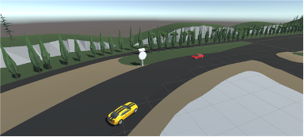
활용방안
활용방안: 움직이는 유기체 감지 및 알림 시스템 개발
어두운 골목길이나, 갑자기 튀어 나오는 어린이, 등 유기체의 감지를 통해 운전자의 안전 확보 Ex) 학교 앞 어린이 보호구역, 노인 보호구역, 등등..
악천후로 시야 확보가 힘들 때 알림의 상시 점멸로 가시거리 및 도로 경계 확보 가능
<시뮬레이션 화면>

Slide 7



기대효과
기대효과
사회적 효과: 노인/어린이 등 사람 친화적인 동구 원도심 이미지 개선으로 인구 유입 효과 기대
경제적 효과: 제안한 아이디어를 구현하고, 현장에 적용할 수 있는 시스템 상용화를 추진, 청년 창업을 통해 일자리 창출 기여

Slide 8
감사합니다.
S.M.S

